Slide 1
Créer son compte en 3 clics pour accéder aux Programmes Sport Santé Chez Soi

Slide 2
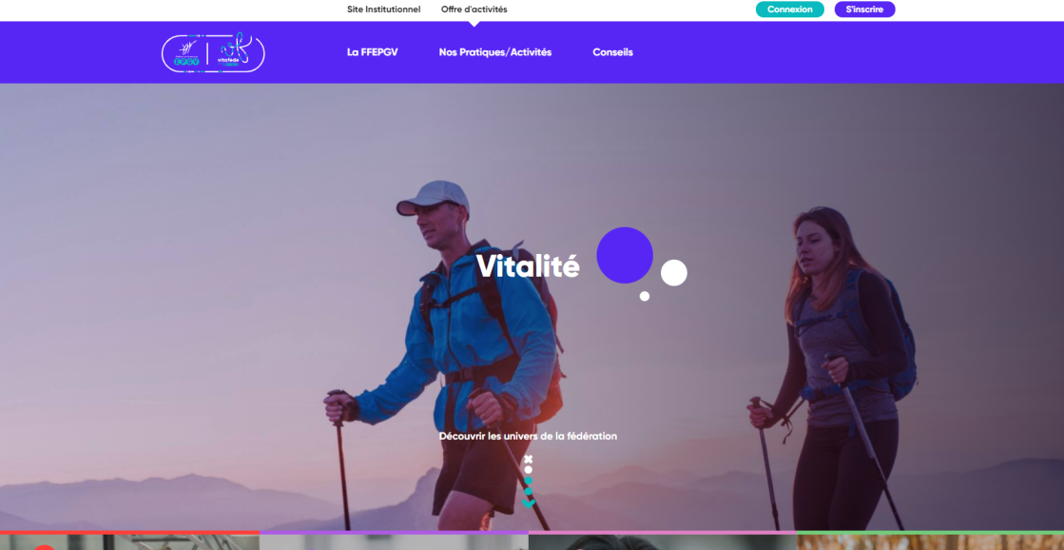
Une inscription simple : en 3 clics
1. Comment créer son compte ?
Accessible sur les 2 sites de la fédération via le bouton : en haut à droite :
https://ffepgv.fr/ https://vitafede.ffepgv.fr/
1
1
Je suis dirigeant EPGV et j’ai déjà un compte i-Réseau : mon compte sur le portail est déjà créée grâce à mes identifiants d’i-Réseau. Connectez-vous avec vos identifiants via le bouton en haut à droite.

Slide 3
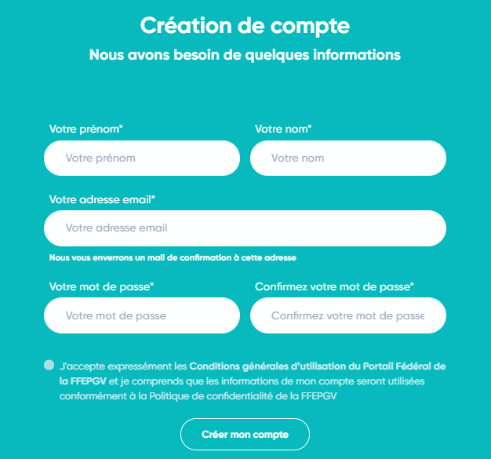
2. La page de création de compte
Une inscription simple : en 3 clics
4 informations à renseigner pour créer son compte
Un email de confirmation est envoyé sur l’adresse email renseignée une fois le compte crée
2

Slide 4
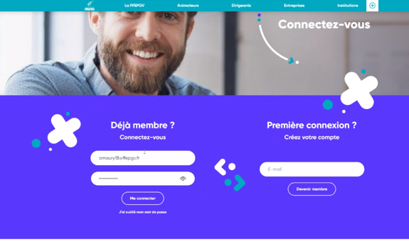
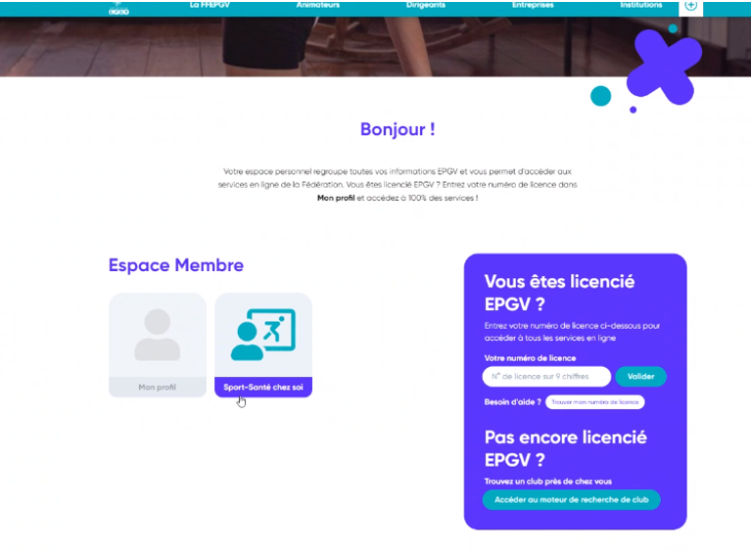
3. La connexion à l’espace membre
Une inscription simple : en 3 clics
Renseigner les identifiants de son compte pour accéder dans son espace
Les programmes Sport Santé Chez Soi sont disponibles dans son espace Membre
3

